Slide 1
Асновы радыётэлеметрыі

Slide 2

Схема радыётэлеметрычнай сістэмы
Д – датчык;
Р – радыёперадатчык;
А – антэна;
Рэг – сістэма рэгістрацыі;
Дш – дэшыфратар.

Slide 3
У практыцы ДЗ найбольшае распаўсюджванне атрымалі наступныя вымяральныя пераўтваральнікі тэмпературы:
• рэзістыўныя;
• біметалічныя;
• тэрамаэлектрычныя;
• радыяцыйныя;
• акустычныя;
• ёмістыя.

Slide 4
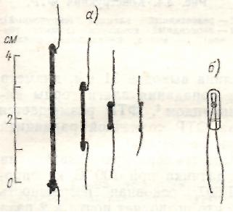
Прынцып дзеяння рэзістыўных пераўтваральнікаў заснаваны на выкарыстанні залежнасці іх электрычнага супраціўлення ад тэмпературы
Тэрмарэзістары:
а) цыліндрычныя; б) бусінка ў шкляной колбачцы
У залежнасці ад матэрыялу, з якога выраблены рэзістары, яны бываюць металічныя, паўправадніковыя і электралітычныя. Металічныя пераўтваральнікі выкарыстоўваюцца ў самалётнай, аэрастатнай і ракетнай вымяральнай апаратуры, паўправадніковыя і электралітычныя – у радыёзондах.

Slide 5
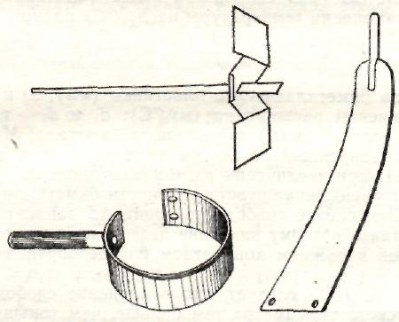
Біметалічныя датчыкі тэмпературы рознай формы
Біметалічныя пераўтваральнікі ўяўляюць пласціну, якая складаецца з двух металаў з розным каэфіцыентам цеплавога расшырэння. Яна выгінаецца ў залежнасці ад змянення тэмпературы.
Для вырабу пласціны выкарыстоўваюць нікель і жалеза. Адзін канец біметалічнай пласціны мацуецца нерухома, а другі – перамяшчаецца пры змяненні тэмпературы. Перамяшчэнне перадаецца на стрэлку, якая рухаецца па катушцы з розным электрасупраціўленнем.

Slide 6
Пераўтваральнікі атмасфернага ціску
Гіпсаметрычныя пераўтваральнікі;
Дэфармацыйныя пераўтваральнікі;
Цеплавыя манометры;
магнітныя электраразрадныя;
радыёактыўныя манометры.

Slide 7
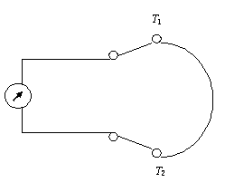
Тэрмаэлектрычны пераўтваральнік
Яго дзейнасць заснавана на выкарыстанні залежнасці электрарухаючай сілы (ЭРС) ад рознасці тэмпературы ў месцах злучэння розных праваднікоў . Ланцуг, складзены з розных праваднікоў, называецца тэрмапарай. Для тэрмапары, зробленай з двух металаў, ЭРС Е=Е_{о}(Т₁ – Т₂), дзе Е_{о} – удзельная ЭРС для данай пары металаў, Т₁ і Т₂ – тэмпература адпаведных спаяў.

Slide 8
Метады вымярэння атмасфернага ціску падзяляюцца на дзве групы:
1) метады, заснаваныя на вымярэнні сілы дзеяння атмасферы на мембранную, т. зв., анероідную, скрынку;
2) метады, заснаваныя на залежнасці фізічных працэсаў ад ціску, напрыклад, ад тэмпературы кіпення вадкасці і інш.

Slide 9
Пераўтваральнікі атмасфернага ціску
Гіпсаметрычныя пераўтваральнікі;
Дэфармацыйныя пераўтваральнікі;
Цеплавыя манометры;
магнітныя электраразрадныя;
радыёактыўныя манометры.

Slide 10
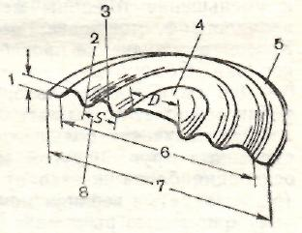
Анероідныя скрынкі адносяцца да дэфармацыйных пераўтваральнікаў
Скрынка мае гафрыраваныя сценкі для надання пругкасці. Дыяметр скрынкі 4–6 см, з якой выпампавана паветра. Пад уздзеяннем знешняга атмасфернага ціску сценкі скрынкі сціскаюцца ці расшыраюцца. Ваганні скрынкі перадаюцца на стрэлку, што перамяшчаецца па абмотцы, праз якую працякае электраток.
Анероідная скрынка: 1 – вышыня гофра; 2 – упадзіна гофра;
3 – вяршыня гофра; 4 – плоская сярэдзіна; 5 – край мембраны;
6 – рабочы дыяметр, см;
7 – знешні дыяметр, см;
8 – шаг гофра, мм.

Slide 11
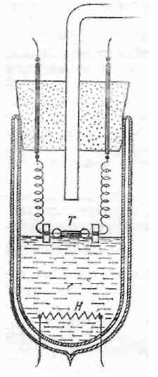
Гіпсаметрычныя пераўтваральнікі
Схема гіпсаметра:
Т – тэрмометр супраціўлення--тэрмарэзістар;
Н -- награвальнік
Прынцып дзеяння заснаваны на залежнасці тэмпературы кропкі кіпення вадкасці ад атмасфернага ціску. Пераўтваральнік уяўляе сасуд з вадкасцю, якая кіпіць, і прыладай для вымярэння ціску. У якасці вадкасці выкарыстоўваюць дысталяваную ваду, фрэон-13 і серавуглярод. Тэмпература кіпення вымяраецца пры дапамозе тэрмарэзістараў.

Slide 12
Метады вымярэння вільготнасці паветра
Выкарыстоўваюць тры метады:
псіхраметрычны,
сарбцыйны ці гіграскапічны,
метад кропкі расы.

Slide 13

Сутнасць псіхраметрычнага метада заключаецца ў тым, што вільгацеўтрыманне ў паветры вызначаюць па паказаннях двух тэрмометраў, адзін з якіх сухі, а другі намочаны
Формула Дальтона, псіхраметрычная формула:
W – інтэнсіўнасць выпарэння;
Е – е – дэфіцыт вільготнасці;
Р – ціск;
V – хуткасць ветру;
K – каэфіцыент прапарцыянальнасці;
t -- tˊ -- тэмпература сухога і намочанага тэрмометра;
А – аспірацыйны каэфіцыент.

Slide 14
Пераўтваральнікі вільготнасці паветра
Валосныя;
Плёнкавыя;
Электралітычныя;
Керамічныя.

